Slide 1
Methodisch handelen
Lesweek 5-6

Slide 2
Inleiding opdracht observeren
Ruil en Raad
Eén persoon gaat op de gang staan. Twee personen ruilen iets met elkaar bijvoorbeeld de schoenen, of een bril of een ketting etc. De persoon wordt teruggeroepen en moet raden welke personen iets geruild hebben en wat.
Observeren
Op tafel liggen diverse voorwerpen bij elkaar en deze mogen jullie gedurende 1 minuut bekijken. Probeer zoveel mogelijk te onthouden wat er op tafel ligt. Vervolgens komt er een doek over de voorwerpen en schrijf je zoveel mogelijk voorwerpen op die je hebt onthouden. Wie zich de meeste dingen weet te herinneren, heeft gewonnen.
Daarna haalt de docent een voorwerp weg. Wat is er weggenomen?

Slide 3
Programma
Doel
Toetsing van dit blok
Gewaarworden, waarnemen en observeren
Opdracht
Afsluiting

Slide 4
Belang van zintuigen
Zien, horen, ruiken, voelen en proeven
Deze zijn er om ons op de hoogte te houden van wat er om ons heen gebeurt
Om te kunnen overleven
Als een vervalt → beroep doen op andere zintuig

Slide 5
Het waarnemingsproces
Notes:
Prikkels
Het waarnemingsproces begint met prikkels: brokjes informatie die binnenkomen via verschillende zintuigen. Voorbeelden van zintuigen zijn de ogen, de oren, de huid, neus en mond. Voorbeelden van prikkels zijn geuren, geluiden, lichtstralen, een aanraking, een bepaalde smaak. Via de zenuwen gaan die prikkels naar de hersenen. De hersenen verwerken die informatie.
Gewaarwording
De zintuigen vangen de prikkel op en geven hem door aan de hersenen. Voor het aantal prikkels dat tot je doordringt, maakt het niet uit of je moe bent of juist wakker en alert. Ervaring speelt een rol: geluiden waaraan je gewend bent, hoor je bijvoorbeeld niet zo snel meer. Sterke prikkels, zoals harde geluiden, felle kleuren en doordringende geuren, merk je juist eerder op. Als prikkels door de selectie komen, spreek je van gewaarwording. Je kunt alleen iets gewaarworden als je zintuigen goed werken. Als je doof of blind bent, mis je een groot deel van de prikkels. Maar ook als je zintuigen goed werken, dringt niet alles tot je door. Wat je selecteert, hangt af van:
wat je zintuigen kunnen waarnemen;
je psychische toestand;
je ervaring;
de aard van de prikkel (je hebt opvallende en minder opvallende prikkels).
Verwerking
Van de losse brokken informatie die binnenkomen, vormt je brein een compleet beeld. Dat is de verwerking. Dat beeld is een interpretatie van de werkelijkheid. Betekenis toekennen aan iets wat je waarneemt, noem je interpreteren.
Ook verwachtingen spelen een rol bij de betekenis die je aan een gewaarwording geeft. Je handelt altijd in een bepaalde situatie. Dat is de context. Je interpreteert op basis van wat je ziet gebeuren, maar ook op basis van wat je denkt dat er aan de hand is. Bijvoorbeeld: je weet dat Ahmed erg van snoep houdt en je hebt hem al een paar keer betrapt toen hij ongevraagd een snoepje uit de snoeppot nam. Je ziet Ahmed nu een snoepje eten. Door je eerdere ervaringen zul je misschien ‘zien’ dat Ahmed ook nu een dropje uit de snoeppot pakte, terwijl hij in werkelijkheid misschien zelf snoepjes bij zich had en door het zien van de snoeppot op het idee kwam om er eentje uit zijn zak te halen. Verwachtingen zorgen er dus voor dat je aan eenzelfde gewaarwording bij de ene persoon een andere betekenis geeft dan bij de andere persoon.
Mensen hebben automatisch de neiging om samenhang aan te brengen tussen dingen. Van losse waarnemingen probeer je dus een geheel te maken. Op die manier geef je structuur aan de werkelijkheid om je heen. Zo kan het zijn dat je je met versnipperde informatie toch een compleet, betekenisvol beeld kunt vormen, wat niet betekent dat dat beeld dan klopt.
Kijk maar eens naar de foto van de twee kinderen en vertel wat je ziet. Er is een grote kans dat je zegt dat de jongen het kleinere kind bijna te pakken heeft. Maar is dat wel zo? Waarom denk je dat eigenlijk?
Wat gebeurt er op deze foto?
Dit gebeurt er!
Waarnemen
Waarnemen heeft dus te maken met prikkels waaraan je een betekenis hebt gegeven. Waarnemen doe je altijd en in elke situatie: tijdens je werk, in je vrije tijd en zelfs als je slaapt. Je zintuigen vangen allerlei prikkels op en geven die door aan je hersenen, die er betekenis aan geven. Op basis daarvan handel je. Meestal ben je je niet bewust van dit proces. Je gaat af op je gevoel. Dat is nuttig, want je kunt zo razendsnel op het juiste moment reageren. Je gevoel klopt vaak, maar niet altijd. Daarom neem je tijdens je werk regelmatig heel gericht waar. Je kijkt bewust naar wat er in de groep of klas gebeurt of naar de manier waarop een van de kinderen met een situatie omgaat.
Je doet dat om verschillende redenen:
om in je handelen goed aan te kunnen sluiten bij de situatie of het kind;
om een situatie of een kind beter te begrijpen;
om op basis van feiten een goed beeld te krijgen van een situatie of een kind;
om een vraag te beantwoorden.

Slide 6
Gewaarwording, waarnemen & observeren
Gewaarworden
Prikkels die door de selectie komen (niet alle prikkels merk je op of worden geselecteerd
Je kunt alleen iets gewaarworden als je zintuigen goed werken.
Waarnemen
Waarnemen: ontvangen van signalen uit de omgeving en daar een betekenis aan geven.
Bijvoorbeeld iets zien.
M.b.v. je zintuigen
Doe je altijd
Je bent aan het lezen….je ziet kronkels en lijnen…deze informatie sturen je ogen naar de hersenen….(gewaarwording)
Je hersenen doen iets met die informatie, ze organiseren de letters en je leest dan ze hele zin…(waarneming)
Observeren
Observeren: doelgericht en doelbewust waarnemen.
Je wil ergens achter komen.
M.b.v. je zintuigen.
In bijzondere situaties

Slide 7
Leren kijken
Voor je toekomstige beroep is het belangrijk dat je goed leert kijken.
Nu denk je misschien: ‘Kijken, dat kan ik al’, maar we bedoelen ‘gericht kijken’.
Kijken naar het gedrag van een kind. Wat zegt dat gedrag? Wat heeft dit kind nodig?
Deze informatie gebruik je bij de juiste begeleiding en bij het rapporteren over het kind.

Slide 8
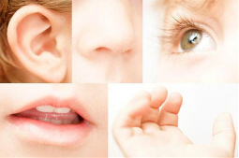
Waarnemen
Heeft te maken met prikkels waaraan je een betekenis aan hebt gegeven.
Waarnemen doe je altijd en in elke situatie: tijdens je werk, in je vrije tijd en zelfs als je slaapt.
Hoe goed nemen wij waar?
Waarnemingstest waarnemingtest met bal
waarnemen op het station

Slide 9
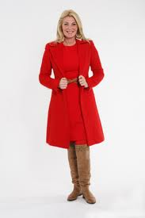
Voorbeeld waarnemen
Wat neem je hier waar?

Slide 10
Voorbeeld observeren
Zoek naar mensen in de klas die een rode trui/blouse/broek of jas aan hebben.

Slide 11
Wat zie je ?

Slide 12
Wat zie je nu?

Slide 13
Referentiekader
Geheel van gewoonten, normen, waarnaar men zich richt.
Iedere persoon heeft een eigen referentiekader.
Het gaat bij een referentiekader om de gemeenschappelijke ervaringen van verscheidene mensen in ongeveer dezelfde sociale situatie.
Je referentiekader bepaalt daarom hoe je naar bepaalde dingen kijkt of hoe je over bepaalde dingen denkt.
→ je referentiekader maakt wie je bent

Slide 14
Figuur-achtergronscheiding. Wat zie je?

Slide 15
Figuur en achtergrondscheiding
Dit principe maakt dat we snel op een krachtige manier objecten van hun achtergrond kunnen scheiden.
We kunnen hier twee dingen zien – een vaas, of twee gezichten – maar beide figuren tegelijk zien is bijna onmogelijk.
Op het moment dat we een van beide figuren zien, bestempelt onze waarneming de rest van de afbeelding automatisch als achtergrond

Slide 16
Illusie :draaiende cirkel

Slide 17
Antwoord:
De hersenen zijn geneigd steeds kleiner wordende cirkels als beweging te interpreteren.
Als je naar deze afbeelding kijkt, moeten je hersenen alle informatie die aanwezig is in één keer verwerken.
Doordat er veel informatie aanwezig is, vallen de hersenen terug op ‘trucjes’.
Een van die trucjes van ons brein is dat het steeds kleiner wordende cirkels als beweging worden geïnterpreteerd (bijvoorbeeld een draaiende spiraal). Hierdoor zie je de cirkels draaien. Het effect is het grootst bij de cirkel waarnaar je aandacht níet uitgaat. Omdat je hersenen gericht zijn op de ene cirkel, passen ze voor de andere cirkel het trucje weer toe.

Slide 18
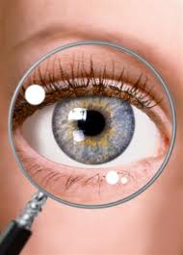
Signaleren
Signaleren en observeren zijn vormen van waarnemen.
Signaleren betekent opmerken, is het gevolg van een waarneming die je opvalt.
Voorbeeld: Een peuter dreigt op de kast te klimmen.
Notes:
Filmpje over observeren: https://www.youtube.com/watch?v=rXQVzzN-m54

Slide 19
Opdracht
Wat doet mijn medestudent?
In groepjes van 3 gaan jullie elkaar observeren.
Een student gaat doen wat zij moet doen: huiswerk maken, overleggen, iets voorbereiden.
Er mag niet gesproken worden
De andere studenten gaat haar gedurende 3 minuten beschrijvend observeren met steekwoorden.
Nabespreking: Jullie gaan de observaties en steekwoorden van de twee observatoren met elkaar vergelijken.

Slide 20
Lesopdracht waarnemingsprincipes
Welke 4 principes van waarnemen zijn er?
Beschrijf wat ze betekenen.
Geef een voorbeeld van iedere principe.

Slide 21
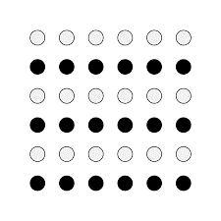
Gelijkheid
Gelijkheid: van prikkels die op elkaar lijken maak je een groep. Voorbeeld: jongens en meisjes, dikke mensen en slanke mensen, oud en jong.

Slide 22
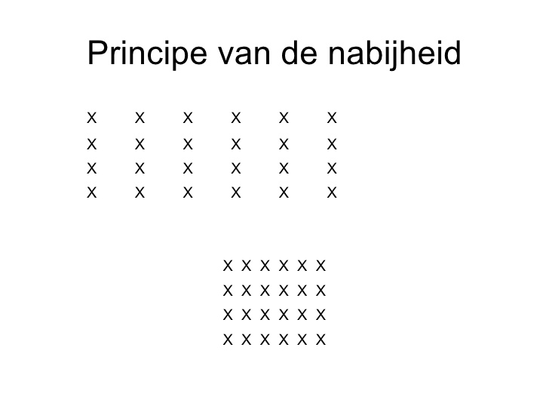
Nabijheid
Nabijheid: prikkels die dicht bij elkaar liggen, zie je als eenheid. Voorbeeld: een voetbalsupporter die op het verkeerde moment langs een amokmakers loopt wordt opgepakt, de dader die net een stukje verder staat gaat vrijuit.

Slide 23
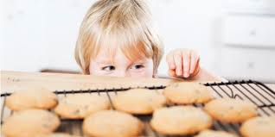
Geslotenheid
Geslotenheid: losse prikkels voeg je samen tot een gesloten geheel. Voorbeeld: Je ziet Ella langs de schaal met koekjes lopen en er begerig naar kijken, bij het uitdelen kom je er een te kort en denkt: Ella heeft er een gepakt.

Slide 24
voortzetting
Voortzetting: prikkels lopen vloeiend in elkaar over. Voorbeeld: halverwege de lunch voelen veel mensen zich beroerd. Je denkt: het eten was bedorven, maar er blijkt buikgriep te heersen.

Slide 25
Valkuilen van de observator
Bij de waarneming is het belangrijk dat je zo objectief mogelijk waarneemt.
Dat is niet gemakkelijk, omdat je altijd betekenis geeft aan de prikkels die je waarneemt. Het is daarom belangrijk dat je heel goed weet wat de valkuilen zijn waarop je moet letten. Het helpt ook als je snapt waarom een ander aan precies dezelfde situatie een andere betekenis kan geven.

Slide 26
Observeer

Slide 27
Observeer

Slide 28
Eigen mening van de observator
Emotionele betrokkenheid
Halo -effect
Horn -effect
Vooroordeel
Stemming
Ervaring

Slide 29
Rapporteren
Verslag uitbrengen van situaties die je hebt waargenomen mondeling of schriftelijk.
Mondeling als je ervaringen uitwisselt met collega’s
Schriftelijk over wat je hebt gedaan, wat het resultaat is en wat je hebt gesignaleerd.
Om te: informeren, evalueren, adviseren, verantwoorden en signaleren.
Bv. Dagboekje bv ontwikkeling vd kinderen bijhouden
Bv. In een kindvolgsysteem legt je de ontwikkeling vast

Slide 30
Bij het rapporteren rekening houden met de AVG
Wet Algemene Verordening Gegevensbescherming (AVG) AVG – dit is Europese wetgeving die de privacy beschermt. Deze is in de plaats gekomen van de wet op de privacy.
Stap 1: lees onderstaande pagina’s goed door of zoek zelf bronnen op internet gericht op het onderwijs. Lees ook H 8.3 in je boek (blz.102-104).
https://nl.wikipedia.org/wiki/Algemene_verordening_gegevensbescherming
https://autoriteitpersoonsgegevens.nl/nl/onderwerpen/onderwijs/gebruik-van-persoonsgegevens-het-onderwijs
Stap 3: beantwoord onderstaande vragen:
Wat vind je van de wet?
Welke impact heeft de wet voor jouzelf?
Welke impact heeft de wet op organisaties waar jullie stagelopen?
Wat is het protocol op je stage met betrekking tot deze wet?
Welke impact heeft de wet op de doelgroep waarmee je werkt?
Welke aanpassingen moeten organisaties doen om zich te kunnen houden aan de wet?
Waar moet jij als onderwijsassistent op letten?
Wat is de relatie tussen de wet AVG en de BPV-opdracht ‘bewijs rapportage van een ontwikkeling van een kind uit de BPV?

Slide 31
Formatieve toets inventariseren wensen en behoeften deel 1
Verslag inventarisatie wensen en behoeften van het kind deel 1 en deel 2 (observatieverslag)
Inhoud: Voor deze opdracht ga je je uitgebreid verdiepen in een kind van je stage. Dit doe je in twee delen. Deel 1: inventarisatie wensen en behoeften Je observeert een kind, je gaat in gesprek met het kind/ouders/collega’s en doet dossieronderzoek. Hierdoor krijg je uiteindelijk een goed beeld van het kind en hoe hij/zij functioneert op verschillende ontwikkelingsgebieden. Je stelt vast wat opvallende zaken zijn op de verschillende ontwikkelingsgebieden en bedenkt waar je meer over wilt weten. Na afloop van de inventarisatie wensen en behoeften heb je dus bedacht waar je nog beter naar gaat kijken (wat je gaat observeren, deel 2)

Slide 32
Toets persoonsbeschrijving
Verslag inventarisatie wensen en behoeften van het kind deel 1 en deel 2 (observatieverslag)
Deel 2: observatieverslag Je gaat een gerichte observatie uitvoeren om meer te weten te komen over het kind (dat je ook hebt gebruik voor de inventarisatie wensen en behoeften – deel 1). Dit doe je door een plan voor je observatie te schrijven en dit uit te voeren in de praktijk. De informatie die je hiermee krijgt verwerk je weer in een verslag. Uiteindelijk stel je vast waar het kind nog hulp bij nodig heeft (de hulp-, of begeleidingsvraag) en formuleer je een doel voor het kind. Voor de inhoud en de uitwerking van de hierboven genoemde onderdelen maak je gebruik van de criteria in de beoordelingslijst. Waarheidsgetrouw De BPV stelt vast dat de inhoud van het bewijs waarheidsgetrouw is. Hiervoor wordt het BPV deel hieronder ingevuld. Omdat je digitaal een Word bestand inlevert, laat je de handtekening hieronder invullen. Dit laat je zien aan de docent. Beoordeling: Beoordeling vindt plaats door de docent van het Da Vinci College Je kunt een onvoldoende, voldoende of goed scoren

Slide 33
Algemene indruk
1 | Beschrijft de algemene gegevens (anoniem) naam, geslacht, leeftijd, naam van de school, groep, data van de observaties, data van gesprekken, data van dossier onderzoek.)
2 | Geeft een objectieve beschrijving van de leerling (uiterlijke & typerende kenmerken, lichaamsbouw & houding, algemene gezondheidstoestand en eventuele beperkingen). De beschrijving is op zo’n manier dat een buitenstaander op basis van de beschrijving de persoon kan aanwijzen.
Geschiedenis, gezinssituatie, leefwereld
3 | Geeft een kernachtige beschrijving van de geschiedenis, de gezinssituatie en de leefwereld van de leerling.
Gezondheidstoestand
4. | Geeft een kernachtige beschrijving van de gezondheidstoestand, eventuele stoornissen, beperkingen of handicaps van de leerling

Slide 34
Evalueren
Wat vond je van deze les?
Wat neem je ervan mee?
Heb je nog tips en/of tops?

Slide 35
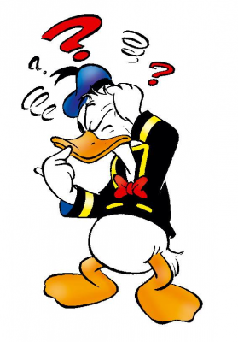
Afsluiting
Zijn er nog vragen?

